Slide 1
性能调优方法概述
许正阳 2024.11.7

Slide 2


Slide 3
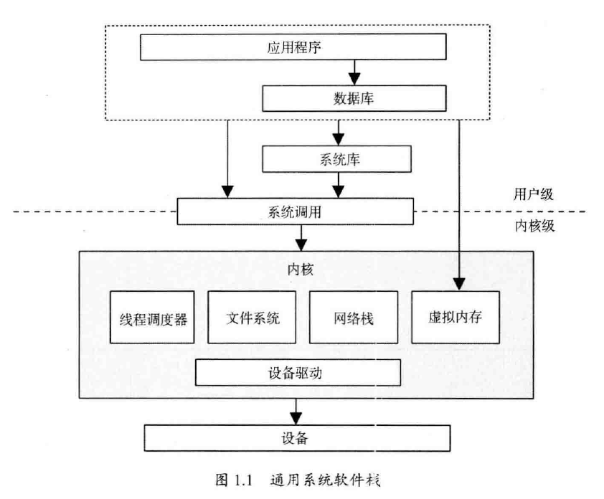
系统性能
对整个系统的研究，包括了硬件组件和软件栈

Slide 4
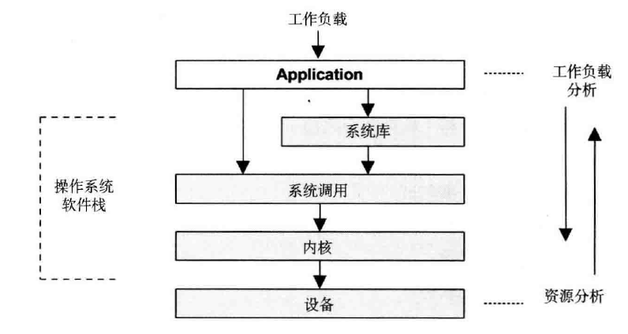
视角
工作负载分析（↓）
资源分析（↑）

Slide 5
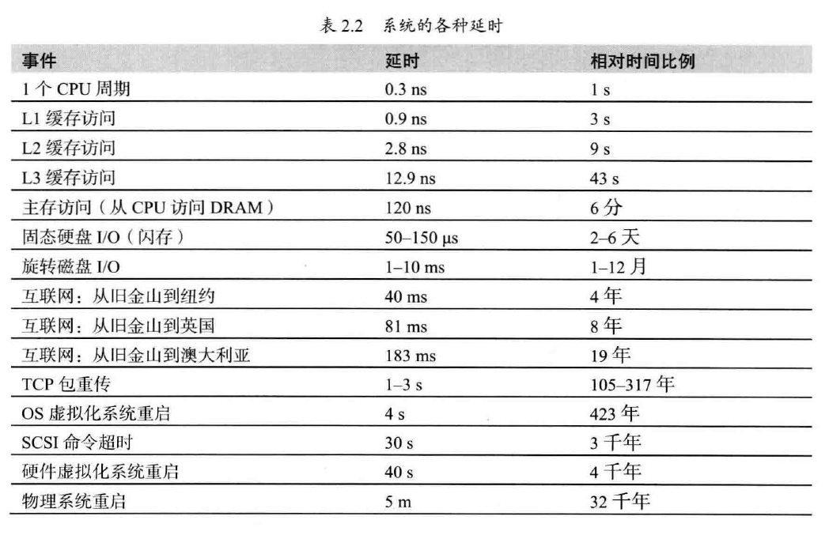
概念
延时

Slide 6
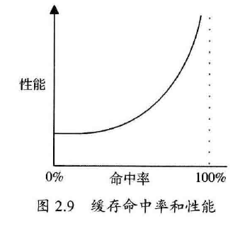
概念
系统性能指标：
IOPS
吞吐量
使用率（时间、容量）
饱和度
延时
缓存
命中率（很好理解这玩意为什么不是线性的）
失效率（每秒钟缓存失效的次数）

Slide 7
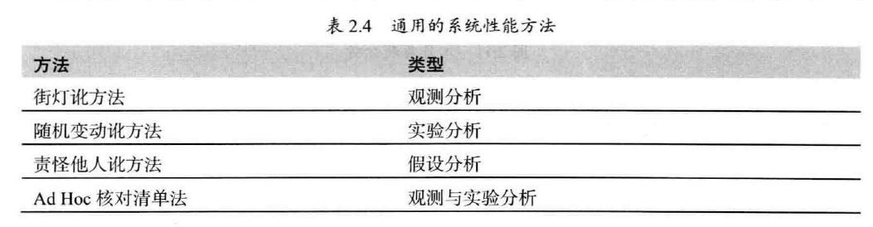
分析方法

Slide 8
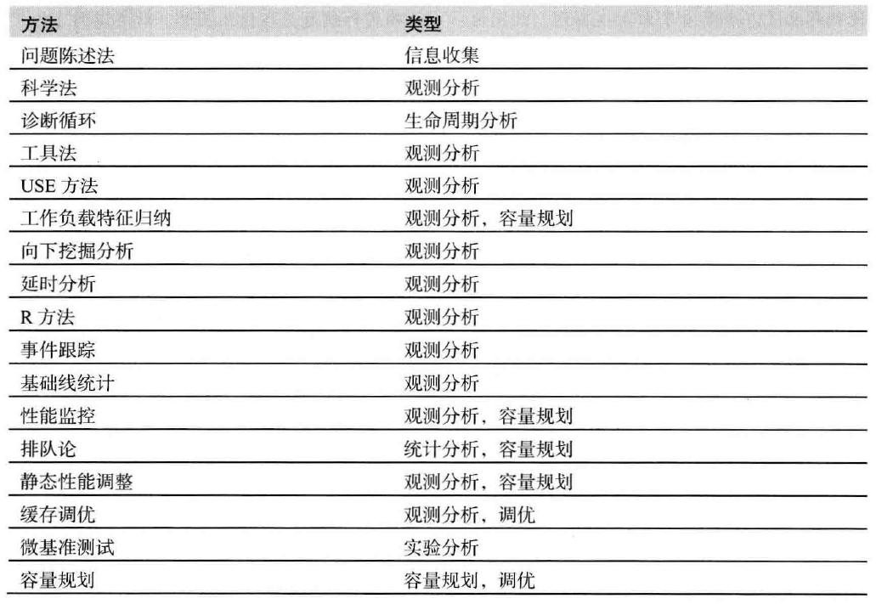
分析方法

Slide 9
USE方法
utilization（60%）
saturation
errors

Slide 10
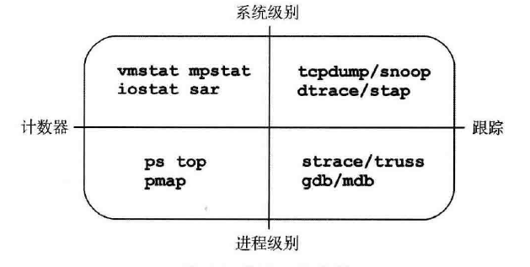
观测工具
大概分个 4 象限，不过也不是很严格。

Slide 11
方法分类
监测
实验（工作负载）

